Slide 1

“Однією з найсерйозніших хиб
нашої шкільної практики є те,
що навчаючи дітей,
працює переважно вчитель…»
В. Сухомлинський

Slide 2

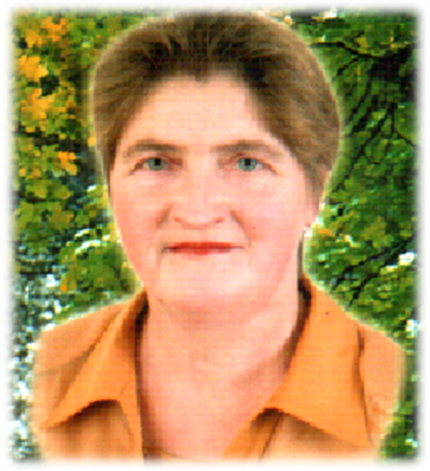
Презентація портфоліо
вчителя зарубіжної літератури,
російської мови та основи здоров’я
Мельник Марії Адамівни

Slide 3

Зміст мого портфоліо:
Творче кредо
Характеристика
Візитна картка
Проблема, над якою працюю
Курсова підготовка
Мої нагороди
Науково-методична діяльність

Slide 4

Моє педагогічне кредо:
«Сіяти в душі дитини розумне, добре і вічне»
«Найголовніший слід в душі дитини, залишає той учитель, який зумів розбудити почуття людської гідності, той хто примусив маленьку людину задуматися над тим, для чого вона живе на світі»
В. Сухомлинський

Slide 5
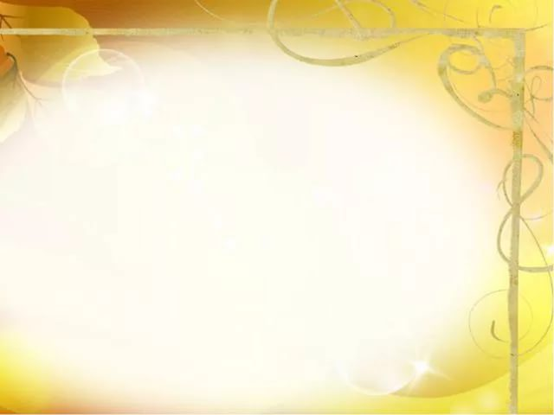
Характеристика
діяльності вчителя зарубіжної літератури, російської мови
та основ здоров’я загальноосвітньої школи І-ІІ ступеня
с. Милятин Іваничівського району Волинської області
Мельник Марії Адамівни
Мельник М.А. має повну вищу педагогічну освіту за спеціальністю вчителя зарубіжної літератури та російської мови і працює за отриманим фахом у ЗОШ І-ІІ ст.. с. Милятин з 1983 року.
Мельник М. А. має кваліфікаційну категорію «спеціаліст вищої категорії», присвоєну рішенням районної атестаційної комісії від 11. 04. 1997р. та звання «Старший вчитель», присвоєно цією ж комісією 03. 04. 2007р. У поточному навчальному році має педагогічне навантаження 19 год. на тиждень.
В 2006р. отримала сертифікат для викладання предмета «Основи здоров’я». Тому у 2016р. Мельник М. А. підвищила кваліфікацію у Волинському ІППО на курсах вчителів зарубіжної літератури, російської мови та основи здоров’я.
За час роботи у навчальному закладі Мельник М. А. зарекомендувала себе як досвідчений висококваліфікований педагог. Застосовує нові типи уроків, інноваційні та комп’ютерні технології навчання. Більша половина учнів, яких навчає, володіє високим і достатнім рівнем знань
. Постійно працює над удосконаленням своєї педагогічної майстерності.
Провела відкриті уроки та виховні заходи на шкільному рівні, а саме:
Зарубіжна література, 9 клас «Образ Мазепи в світовій літературі; серію уроків «Ми працюємо за комп’ютером» (перегляд фільму М. Гоголя «Ніч перед різдвом» у 6 класі);
«Запрошуємо на побачення» - літературне кафе, парад літературних героїв – 5-9 класи;
Виховний захід з основ здоров’я «Доброго вам здоров’я» 5-9 класи;
Тиждень із зарубіжної літератури;
Тиждень з безпеки життєдіяльності.
У 2016-2017 н.р. створила методичні рекомендації щодо проведення уроків зарубіжної літератури «Кохання, що історії належить» та основ здоров’я «Тренінгові ігри та вправи на уроках основ здоров’я у 5-9 класах», які представлені на конкурс «Творчі сходинки педагогів волині».
Брала участь в районних семінарах вчителів зарубіжної літератури, де виступала з рефератом «Критичне мислення на уроках літератури».
Володіє комп’ютером, виконала роботу по програмі «Інтел».Працює над систематизацією дидактичного матеріалу в кабінеті зарубіжної літератури.
Мельник М. А. – класний керівник учнів 8 класу. Діти виховані, дисципліновані, беруть активну участь в загальношкільних заходах. Вчитель користується заслуженим авторитетом в колег по роботі, учнів та батьків.
Мельник М. А. відповідає займаній посаді та може бути атестована на відповідність раніше присвоєній категорії «Спеціаліст вищої категорії» та раніше присвоєному педагогічному званню «Старший вчитель».
Директор ЗОШ І-ІІ ст. с. Милятин : Сівер Є. Ф.
З характеристикою ознайомлена: Мельник М.А.

Slide 6

Візитна картка
Прізвище: Мельник
Ім’я: Марія
По батькові: Адамівна
Дата народження: 04.06. 1958р.
Стаж педагогічної діяльності: 38 років
Місце роботи: ЗОШ І-ІІ ст.. с. Милятин
Освіта: вища, Луцький державний педагогічний інститут імені Лесі Українки
Спеціальність за дипломом: вчитель російської мови та літератури
Атестація: відповідає займаній посаді, встановлено кваліфікаційну категорію «спеціаліст вищої категорії», звання «старший вчитель».

Slide 7

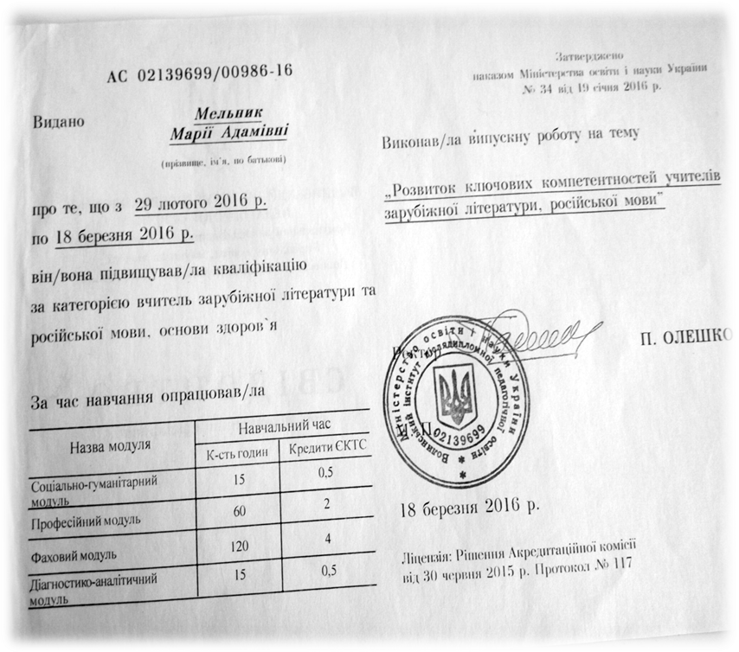
Курсова підготовка
Волинський інститут
післядипломної педагогічної освіти
Свідоцтво про підвищення кваліфікації

Slide 8


Виконала роботу по програмі «Intel»

Slide 9
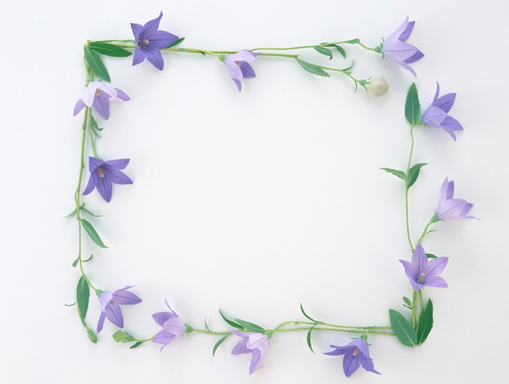
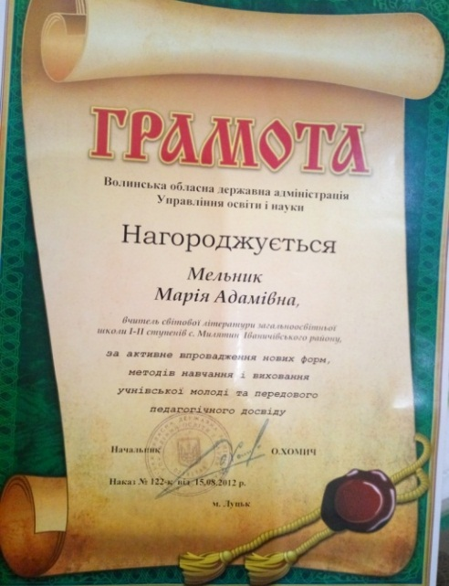
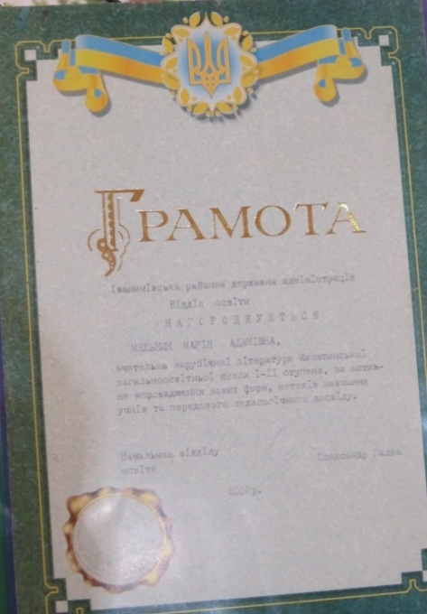
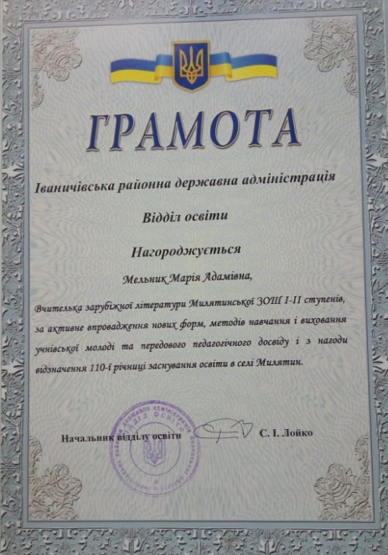
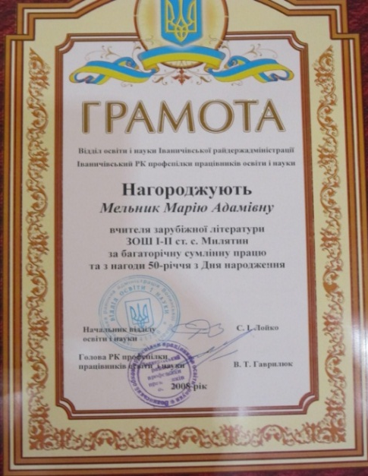
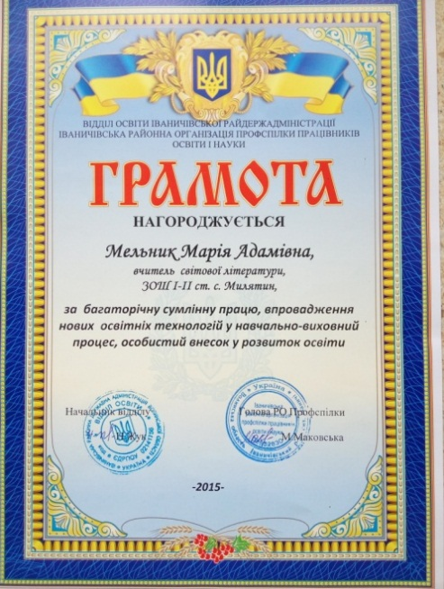
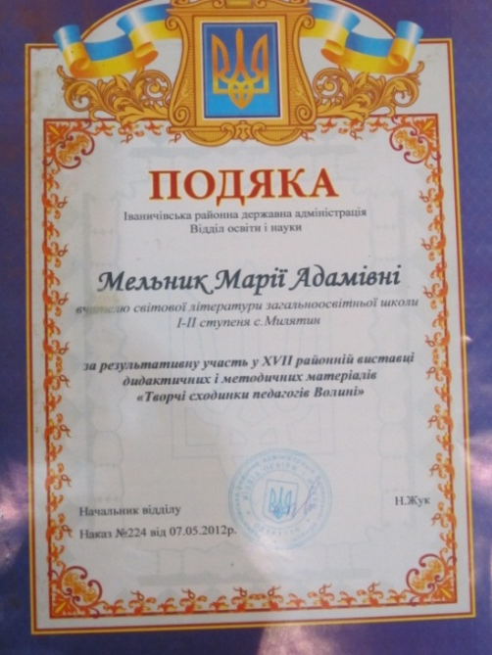
МОЇ НАГОРОДИ

Slide 10

Навчальна проблема, над якою працюю:
«Творче перетворення
середовища розвитку учня
на основі інноваційних методик».

Slide 11
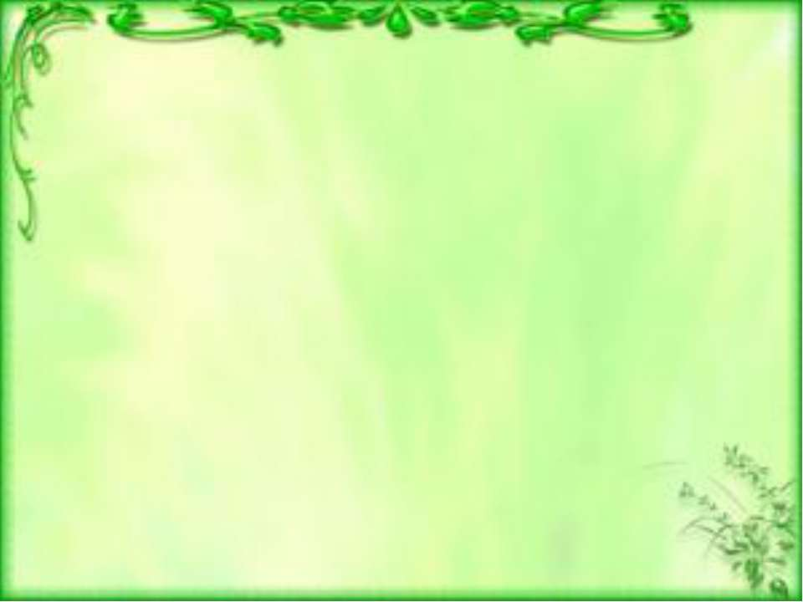
Вважаю, що ця проблема є актуальною на сучасному етапі в період особистісно-зорієнтованого навчання. В практиці роботи інноваційну педагогічну діяльність пов’язують з відмовою від штампів та стереотипів.
На мій погляд, інноваційні методики створюють прекрасні умови для реалізації творчого потенціалу дитини. Вони дозволяють виявляти, розвивати здібності кожного учня, стимулювати самостійну творчу діяльність, отже, дають змогу повніше використовувати потенціал особистості.
На уроках намагаюся створювати умови для реалізації творчого потенціалу дитини. Як аксіому приймаю твердження, що кожна дитина талановита і діти потребують лише педагогічної підтримки з боку вчителя. Тому своє завдання бачу у виявлені в кожному таланту і в співпраці, співтворчості створити умови для його розквіту, враховуючи унікальність та самобутність кожної дитини.
Як вчитель-предметник розумію, що на сучасному етапі розвитку шкільної освіти найважливішим є орієнтація на особистість. Усвідомлюю, що важливо дати не просто суму знань, а вчити користуватися цими знаннями, адаптуватися у суспільстві. Саме тому свою увагу звертаю на впровадження в практику роботи основних засобів особистісно-зорієнтованого навчання, а саме інноваційні методики.
Використання в процесі співпраці з учнями інтерактивних форм викладання (розповідь від імені героя; інтерв’ю з місця події; журналістське розслідування; постановка і вирішення проблеми; рольова гра; і т. д.) розвивають учня, його здатність мислити, аналізувати, виробляти власні естетичні судження, розв’язувати пізнавальні і життєві проблеми, адаптуватися до мінливих умов сучасної дійсності.
Ставлячи проблемні завдання, створюючи дискусійні ситуації, домагаюся, щоб учні самостійно шукали відповіді на питання. Для цього будую модель навчання як творчого пошуку: від уявлення і порушення проблеми до висування припущень, гіпотез, їхньої перевірки. А здійснюю цю модель за допомогою проблемно-ситуативних моментів.

Slide 12
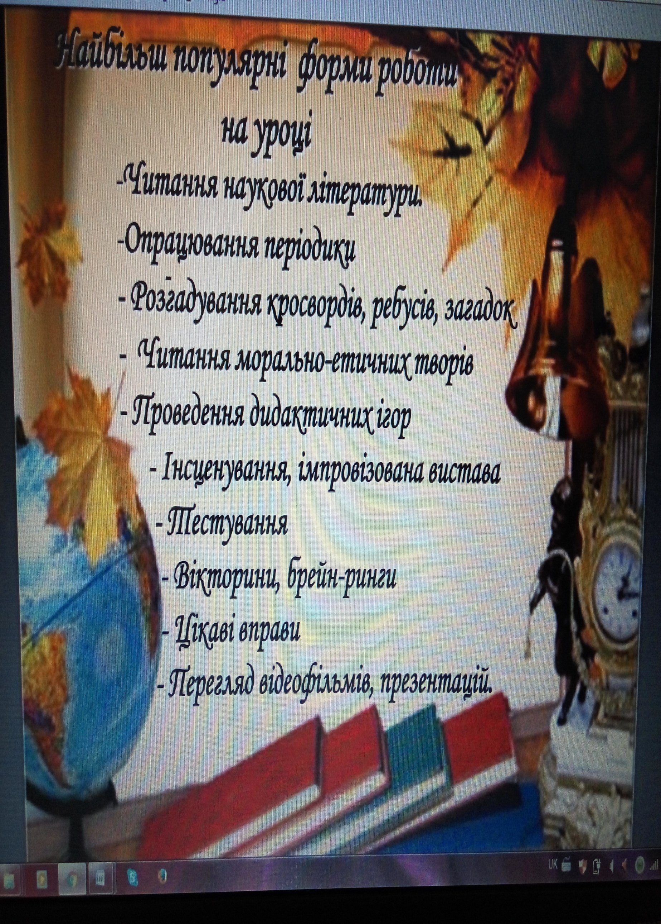

Slide 13
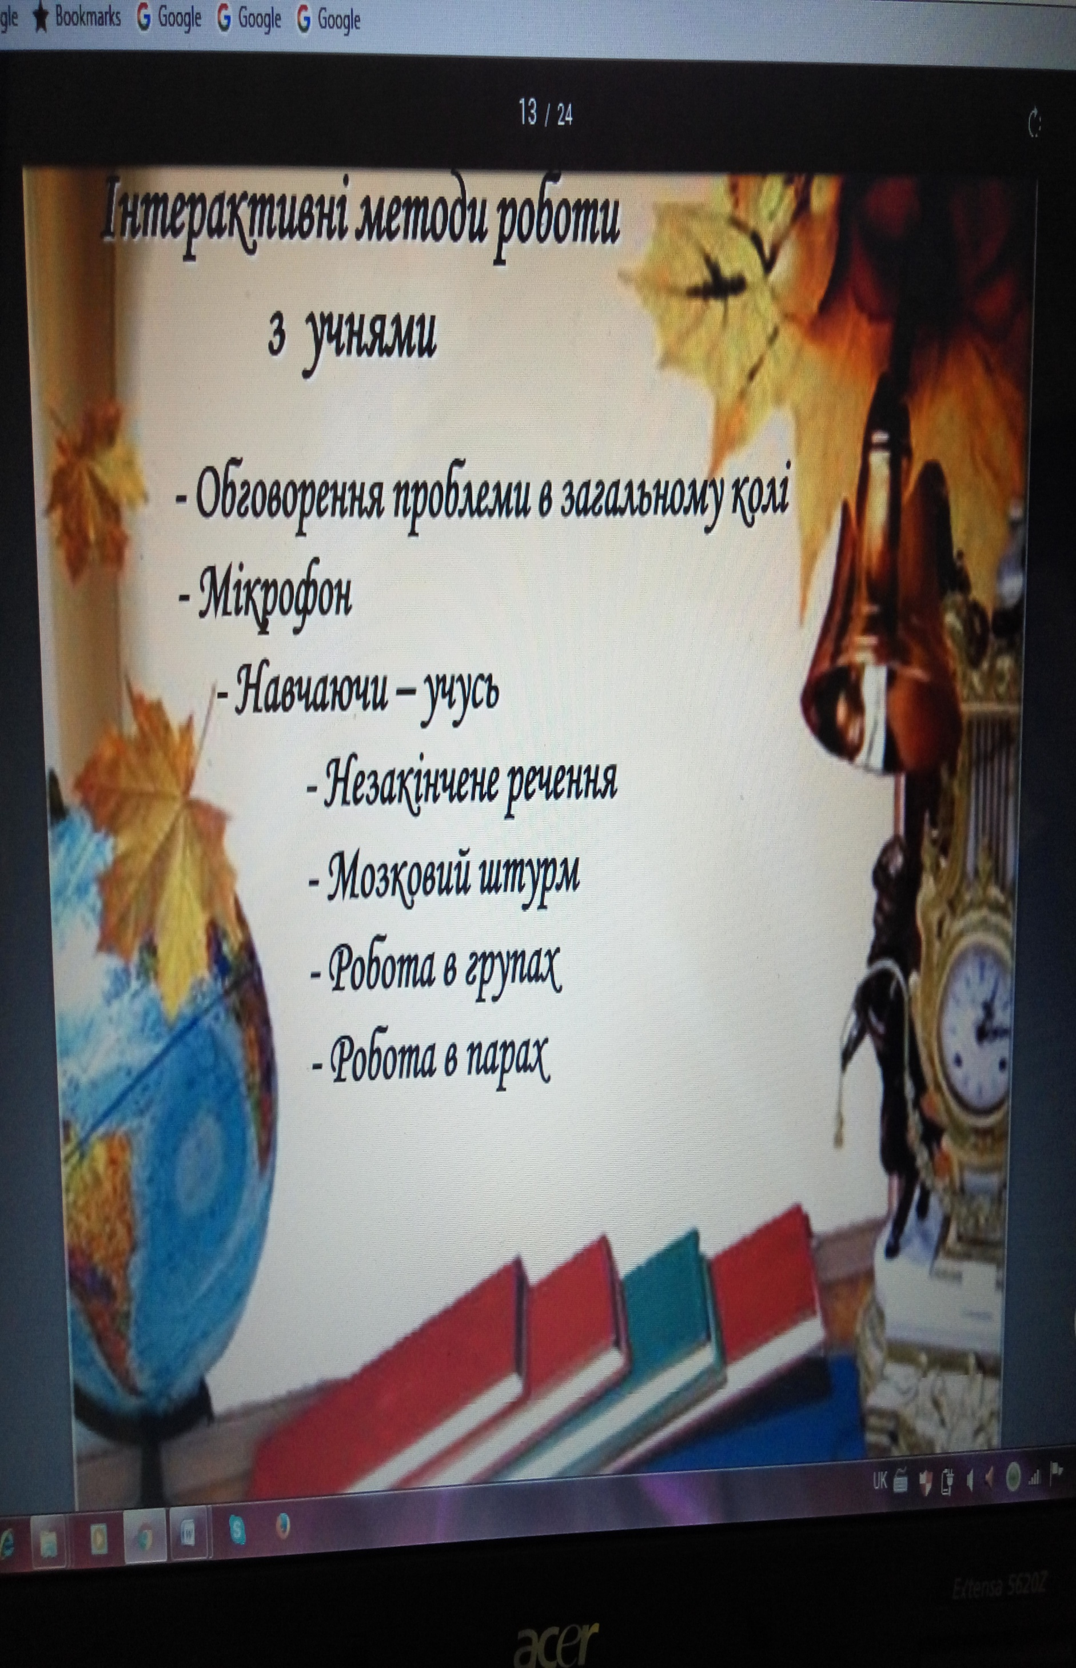
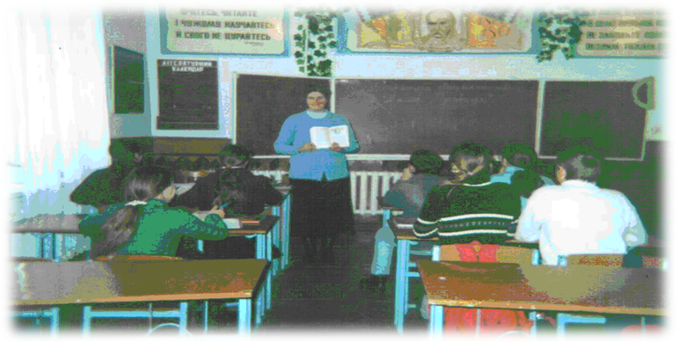

Slide 14

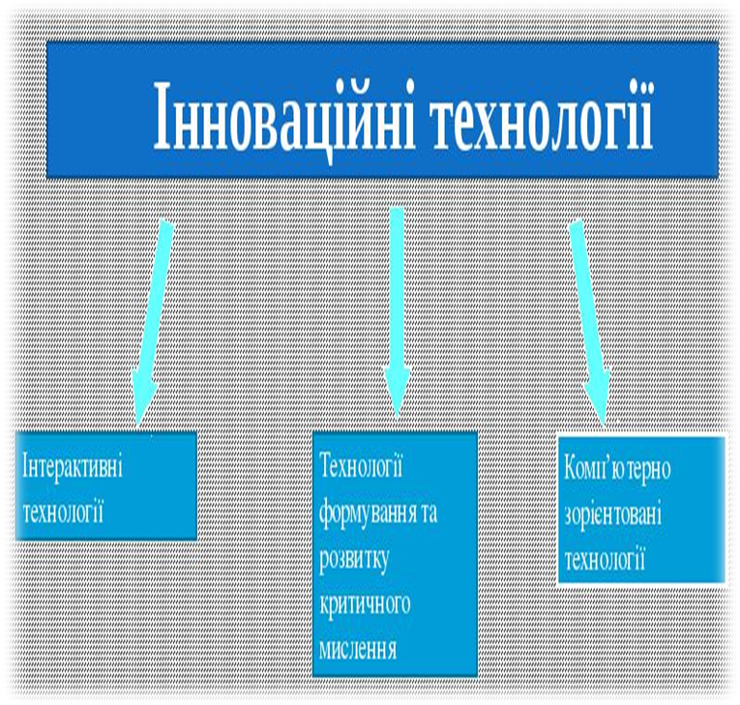

Slide 15
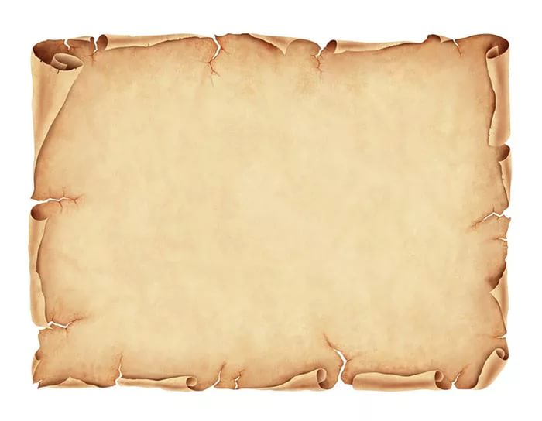
Науково-методична діяльність
План самоосвітньої діяльності
Опрацювати і впроваджувати в практику:
Інтерактивні методи навчання, методи активізації діяльності учнів на уроці
Методичні рекомендації з періодичної літератури
Розробляти:
Уроки з використанням комп’ютерних технологій;
Уроки та виховні заходи з використанням інтерактивних методів навчання
Використовувати:
На уроках російської мови, зарубіжної літератури – матеріали для самореалізації знань та вмінь учнів;
Краєзнавчий матеріал під час викладання літератури.
Провести:
Заняття із обдарованими дітьми по реалізації іх творчих обдарувань;
Індивідуальні заняття з учнями по предмету
Тиждень зарубіжної літератури

Slide 16
Позаурочна діяльність:
Підготовка учнів до мовно-літературних конкурсів та олімпіад
Розвиток творчих здібностей через залучення учнів до пошуково-дослідної діяльності
Підготовка та проведення літературних годин, свят, вечорів, вікторин

Slide 17

Творчі сходинки педагогів Волині.
Методичні рекомендації
Застосування елементів інтерактивних методів навчання на уроках світової літератури 2012 р. | Формування та розвиток здоров’язберігаючих компетенцій в школярів засобами інформаційно-комунікаційних технологій при викладанні основ здоров’я 2012р.

Slide 18

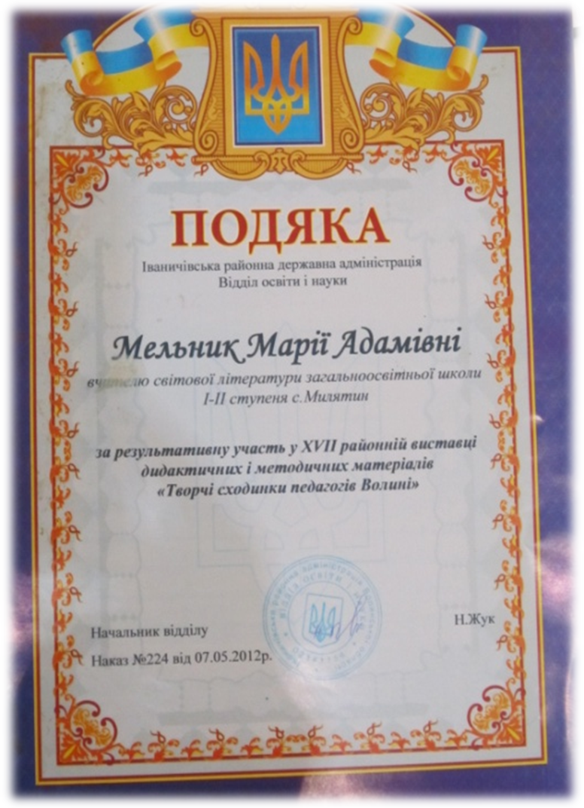

Slide 19

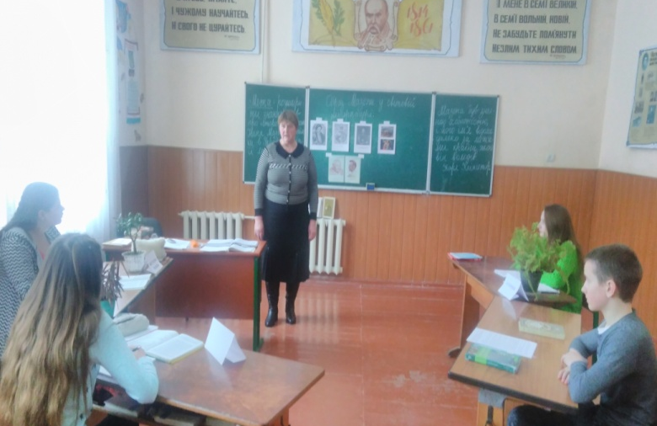
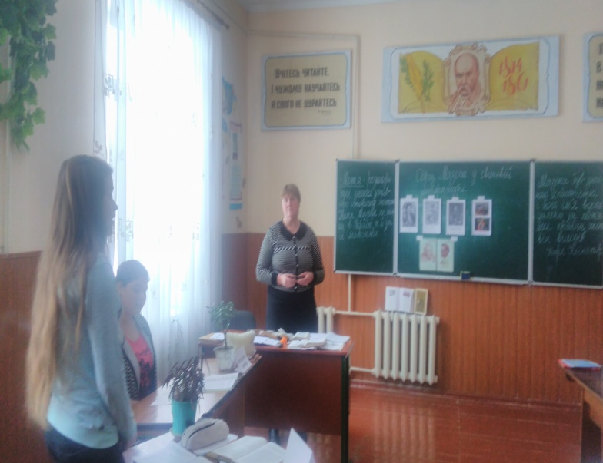
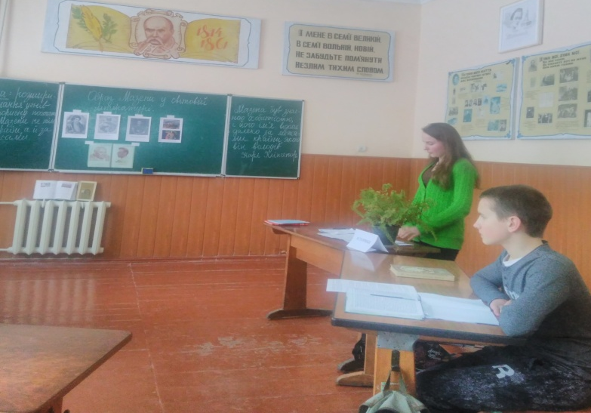
Урок зарубіжної літератури в рідній школі.
Образ Мазепи у світовій літературі – 9 клас

Slide 20

Мазепа був значною особистістю, і його ім’я
було відоме далеко за межами країни, якою він володів.
Карл Клінгепор
Мета: Розширити знання учнів про історичну постать Івана Мазепи як людини, відомої не тільки в Україні, а й за її межами; вчити вмінню аналізувати і порівнювати художні твори, співставляти факти, давати свою оцінку прочитаному; виховувати в учнів почуття національної гордості за діяння предків і відповідальність за майбутнє Батьківщини.
Обладнання: портрет І.Мазепи; виставка літератури: Дж.Байрон «Мазепа», О.Пушкін «Полтава», В.Гюго «Мазепа», В.Сосюра «Мазепа», К.Риллєв «Войнаровський», портрет М.Кочубей; карта бойових дій російської армії в 1708-1709рр.
Тип уроку: урок-дослідження
ХІД УРОКУ
І. Підготовка учнів до сприйняття текстів
Вступне слово вчителя. Іван Мазепа – чи не найзагадковіша постать в усій нашій історії. Що більше про нього читаємо, то більше запитань у нас виникає, більше інтриг і таємниць оточують це ім’я. Читаючи твори про Мазепу різних авторів, складається дивне враження, що пишуть вони не про одну й ту саму особу, а про зовсім різних.
Безтурботний, романтичний коханець із демонічною силою впливу на жіночі серця при королівському дворі Речі Посполитої, що зародився він під пером затятого ворога молодого Мазепи гоноровитого шляхтича Пасека, щоб ожити на сторінках драм, романів і поем західноєвропейської літератури… Ось як пише про нього Вольтер в «Історії Карла ХІІ»: Мазепа «народився в Подільському воєводстві; виховувався як паж Яна-Казиміра, при дворі якого набув певної обізнаності в красному письменстві. Коли було викрито любовний зв'язок, який він мав замолоду з дружиною одного польського магната, розгніваний чоловік звелів прив’язати його, зовсім голого до дикого коня і відпустити в такому стані навсібіч. Кінь, привезений перед тим з України, примчав Мазепу туди, напівмертвого від утоми та голоду. Місцеві селяни порятували його. Він довго залишався серед них і згодом відзначився в багатьох походах проти татар. Освдченість забезпечила йому високу повагу серед козаків; його репутація, що зростала з дня на день, спонукала царя призначити Мазепу гетьманом України».
Чи це справді Іван Мазепа? А якщо й він, то хіба весь? Чи не жила в ньому ще й інша людина – син тієї землі, що поринула у колоніальний морок?

Slide 21

Популярність Мазепи в європейській літературі досі лишається таємницею для всіх, хто цікавиться цією, певне, найтрагічнішою постаттю в українській історії.
ІІ. Виступи учнів:
Історики;
Мистецтвознавець
Літературо знавець
Вивчення художніх творів
Пошукова робота в мікрогрупах
Колективна робота
Виразне читання уроків з творів про Мазепу
Висновок учителя
Підведення підсумків уроку

Slide 22
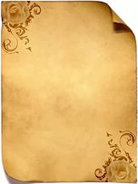
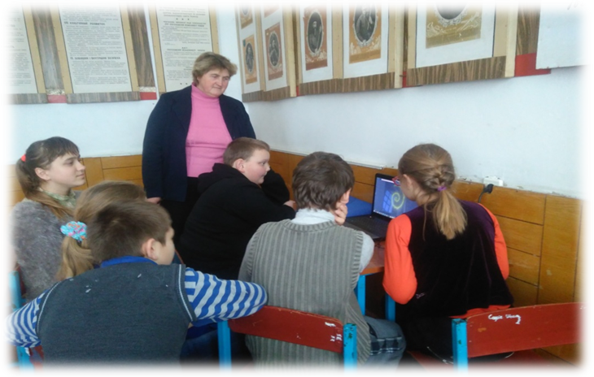
Ми працюємо за комп’ютером
Урок літератури в 6 класі
Перегляд кінофільму М. Гоголя «Ніч перед Різдвом»

Slide 23

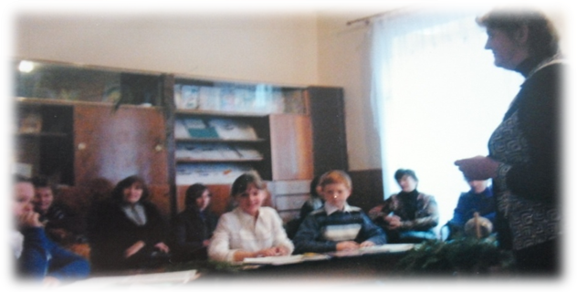
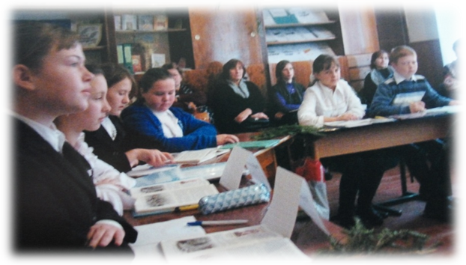
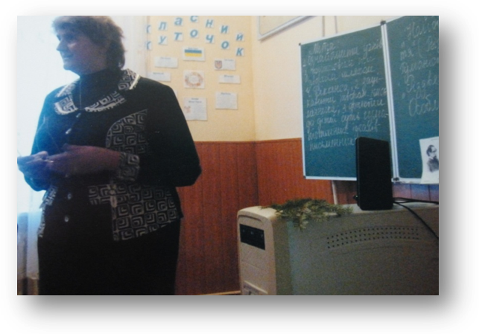
Районне методобєднання вчителів зарубіжної літератури
“Найбільший оптиміст століття – Ч. Діккенс”

Slide 24

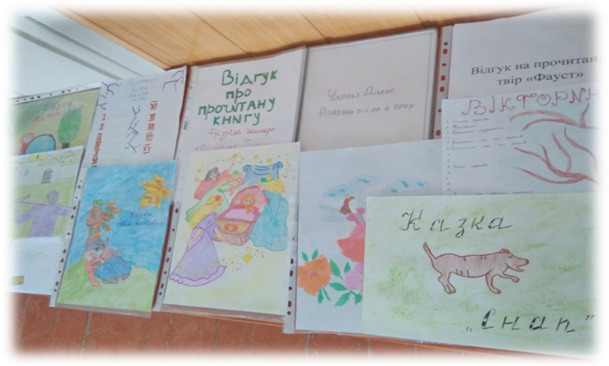
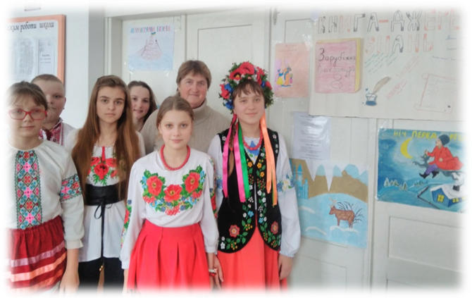
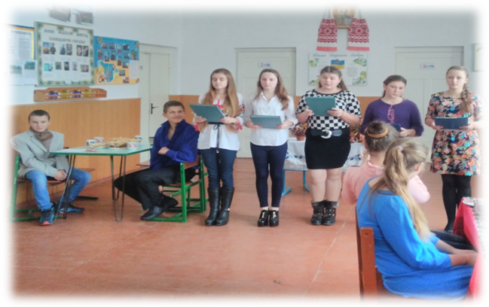
Тиждень зарубіжної літератури

Slide 25

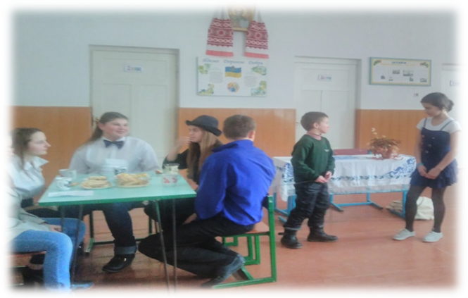
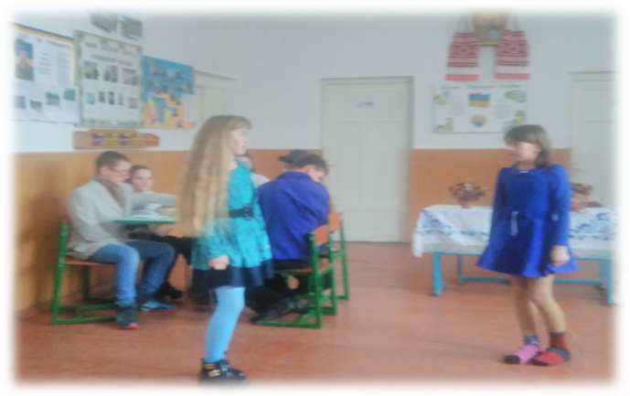
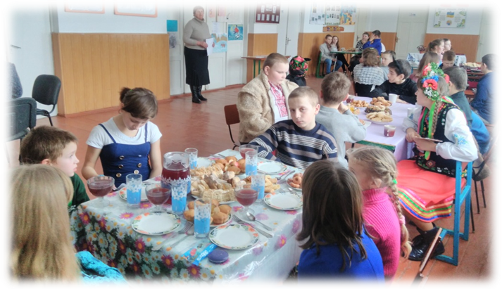
Запрошуємо на побачення
(літературне кафе)

Slide 26

У святково прибраному залі – виставка малюнків дітей до творів зарубіжних письменників. Перед глядачами – виставка книг улюблених авторів: Жуль Верна, Конан Дойла, Сервантеса, Г. Уельса, О’Генрі, Р. Бредбері та ін.
Вступне слово вчителя (на фоні ніжної мелодії)
Сьогодні ми запросили всіх, хто любить книги, на засідання літературного кафе, щоб поговорити про найцінніший скарб людства – літературу, книгу; щоб поговорити про улюблених письменників; зустрітися з героями, яких ви любите.
Ви вже зробили свій перший крок на шляху знайомства з найвидатнішими творами світової літератури. Для багатьох вони стали віконцем в інший цікавий, невідомий світ, наповнені ідеалами добра, злагоди, краси, а також проблемами і трагедіями.
Багато народів населяє нашу планету. Людство створило понад 2 тисяч мов, якими воно розмовляє, пише, створює книжки. Люди живуть у різних куточках світу, але їх об’єднує мистецтво слова – література. І де б не жили люди, серед квітучих долин чи серед засніжених вершин, всі вони прагнуть щастя, взаєморозуміння. А зрозуміти один одного допоможуть книжки.
Останнім часом чути фразу: «Діти не читають». Про це говорять батьки, вчителі, та й самі діти краще подивляться екранізацію твору, ніж прочитають сам твір. Телебачення, відео, комп’ютер – всі ці винаходи людства не повинні закрити від дітей книгу. Адже не дарма кажуть, що розум без книги – це птах без крил.
Учень.
Книга – помічник і порадник для тих, хто вміє з нею дружити. Протягом усього життя ми звертаємося до книги. Вона допомагає нам пізнати та зрозуміти навколишній світ і самих себе.

Slide 27

Ось перед вами роман Генрі Хагарта «Серце світу», «Люди туману», «Хоу-хоу, або чудовисько». Автор запрошує читачів в захоплюючі мандри, де на них чекають пригоди і випробування. Роджер Желязни розкриває перед нами тунель в інші світи, заселені монстрами, повні небезпек. А прочитавши роман Уелса «Острів доктора Моро», ми зрозуміємо, що й найкращий вчений, знехтувавши законами природи, одержує жахливі результати безглуздих експериментів.
Всі ці книжки розкриють перед вами свої таємниці, коли ви візьмете їх у руки і заглибитесь у читання…
Учень.
Книга – справжній маг. Читаючи, ми уявляємо себе чарівниками, здатними розуміти мову речей, рослин, тварин. А скільки дивовижних таємниць розкриваємо.
Учитель
Отож і ми з вами вкотре вирушимо у мандри сторінками улюблених книг. Послухайте і згадайте, з якого він твору? Як його ім’я?

Slide 28
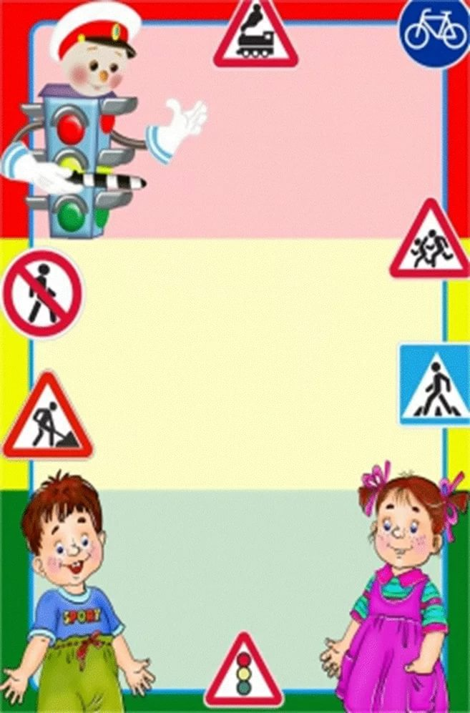
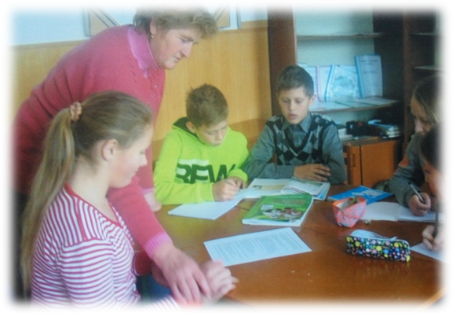
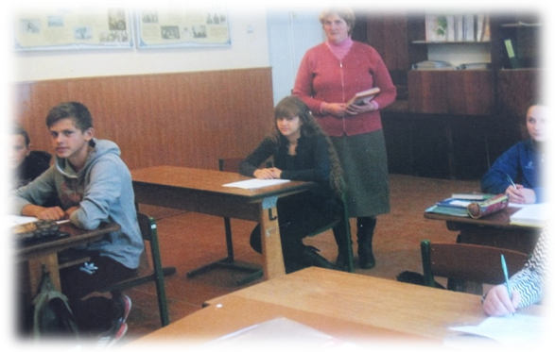
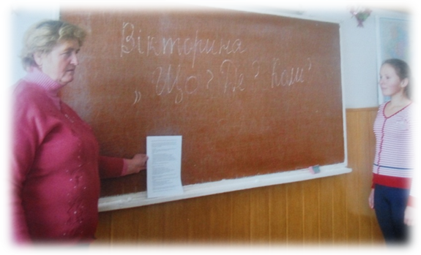
Тиждень
безпеки життєдіяльності

Slide 29

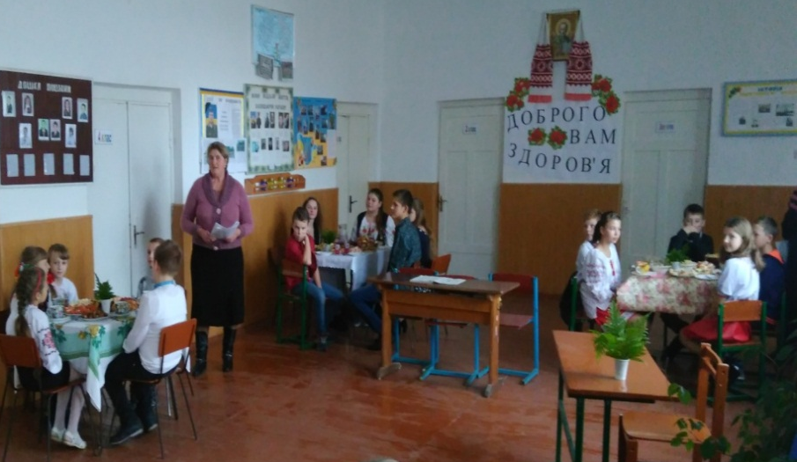
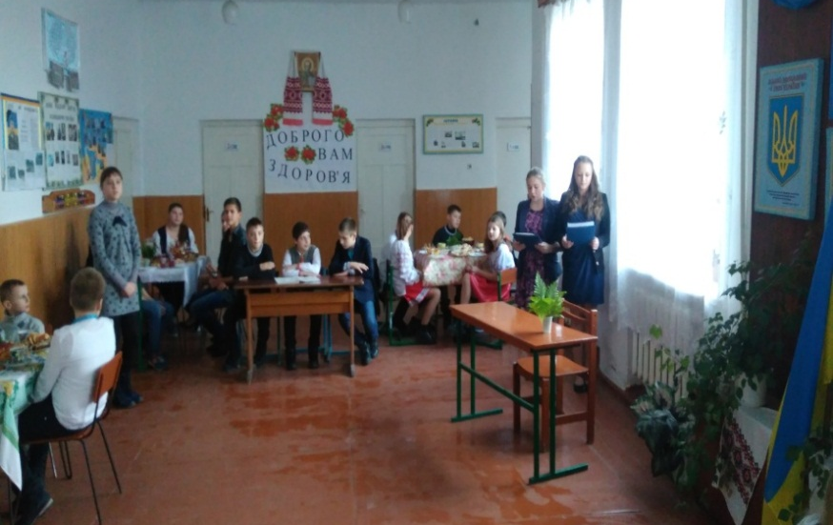
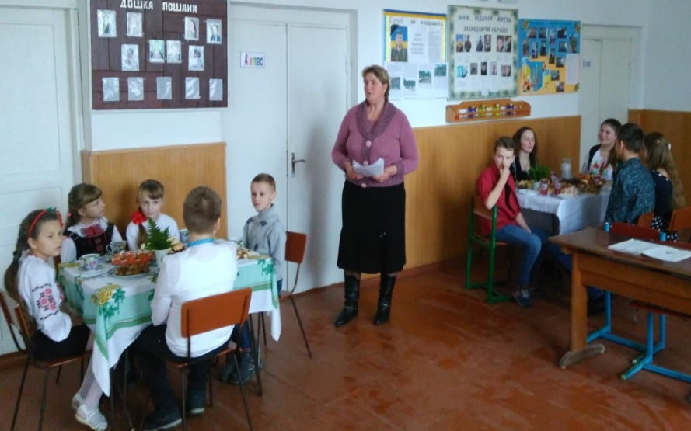
Виховний захід з основ здоров’я
“Доброго Вам здоров’я”

Slide 30

«Творчі сходинки педагогів Волині»
у 2017 році
Методичні рекомедації
«Кохання, що належить історії»
(збірник додаткових матеріалів
для використання на уроках
та позакласній роботі із зарубіжної літератури)
Даний збірник містить додаткові матеріали, які відповідають діючій програмі із зарубіжної літератури («Зарубіжна література. 5-12 класи» - лист МОН України № 1/11-6611 від 23.12.2004 р.). Пропоновані відомості із біографій письменників можуть бути використані вчителями зарубіжної літератури, педагогами - організаторами, вихователями. Збірник додаткових матеріалів стане у нагоді при святкуванні у школі Дня святого Валентина, у роботі гуртків та театралізації уроків.

Slide 31

Тренінгові вправи та ігри
на уроках основ здоров’я в 5-9 класах
Методичні рекомендації
У пропонованих методичних рекомендаціях представлено матеріали тренінгових вправ та ігор на уроках з основ здоров’я у 5-9 класах, що в свою чергу забезпечить якість навчального процесу. Видання розраховане для вчителів основ здоров’я, біології, учням.

Slide 32

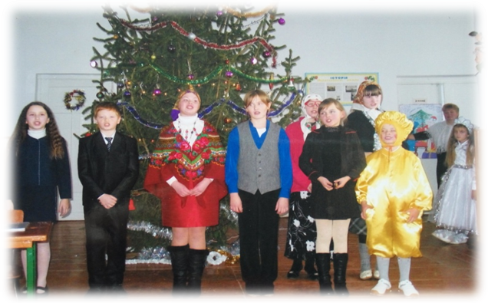
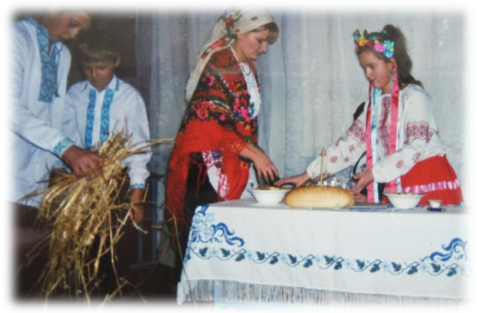
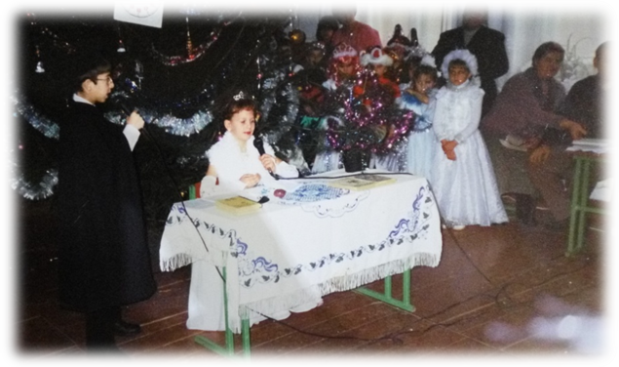
Святкування Нового року у школі
«Парад літературних героїв»
Уривки з казки С.Маршак «Дванадцять місяців»

Slide 33

Відгук учнів про вчителя
У народі кажуть: “Найважча професія – бути Людиною». Це і девіз нашого класного керівника. Марія Адамівна обрала собі і відповідну професію – високу і гуманну – професію вчителя.
Вона завжди піклується про нас, переживає, якими ми виростимо, чи будемо розумними. Марія Адамівна встигає завжди і всюди: і докладно розповісти матеріал, і допомогти нам підготуватися до шкільного свята, а крім того, знайти підхід до кожного із нас.
Справді, вона наша друга мама. А уроки зарубіжної літератури проходять не так, як інші, а якось особливо. Нам подобаються ігри, вікторини, з великим бажанням стаємо на уроці акторами, декораторами, сценаристами і режисерами. Вчителька розкриває перед нами дивовижний світ книги і вчить нас бути вдумливими читачами.
Лакома Ілона та Цюцюр Катерина
учні 8 класу

Slide 34
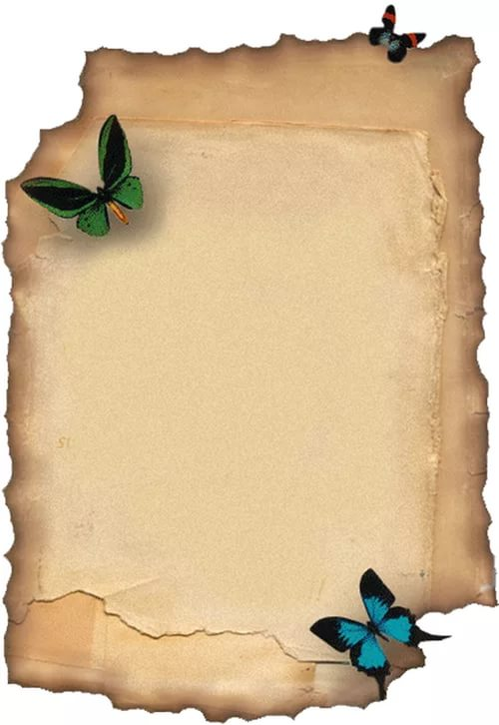
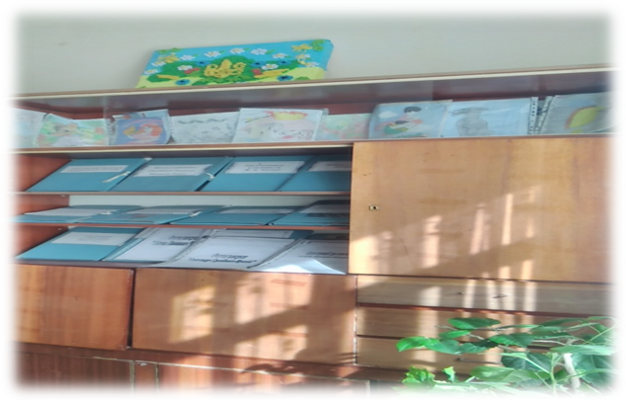
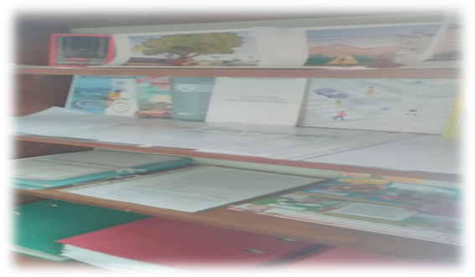
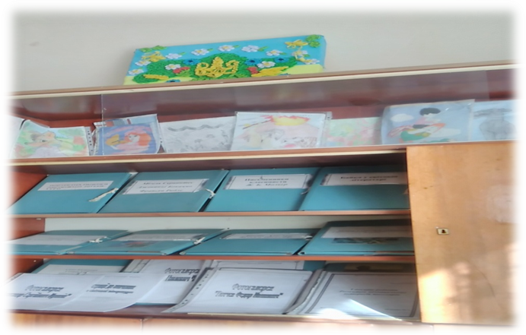
Куточок зарубіжної літератури та основ здоров’я

Slide 35

Відгук батьків про вчителя
Мельник Марію Адамівну
Я, як мама двох доньок, хочу сказати особливі слова подяки Мельник Марії Адамівні – досвідченому педагогу та добрій людині. Марія Адамівна креативна і турботлива, енергійна і стримана, доброзичлива і уважна в ставленні до учнів. Вона любить свою справу, якій віддає себе сповна. Педагогічна майстерність Марії Адамівни проявляється у вдалому поєднанні вимогливості і добросердечного ставлення до кожного учня окремо і класного колективу вцілому.
Мені на думку спали слова О.Довженка: «Справжня людина і в калюжі зуміє побачити відблиск сонця». Марія Адамівна вміє в кожній дитячій душі своїх учнів відшукати ці сонячні промінчики, обережно торкаючись струн серця, щоб пробудити в дітей прагнення до знань, до наполегливості, навчити шанувати і берегти своїх батьків, бути щирими і правдивими, не бути байдужими до чужої біди. Зернята знань, засіяних в душах наших дітей, дають паростки доброго, світлого, прекрасного. На уроках та заходах, які проводить Марія Адамівна завжди цікаво та різноманітно. Вона вміє знайти підхід до кожної дитини. Хоча ми, батьки, чудово усвідомлюємо, як їй не легко доводиться з нашими дітьми.
Як вчитель-філолог Марія Адамівна прищеплює учням любов до не лише до рідної мови, а й мови та культури інших народів. Через творчість видатних класиків вона показує нашим дітям незламний дух патріота, вчить бути справжніми синами і доньками своєї країни. Основне в її методиці – навчити і навчити.
Не у кожного вчителя можна розгледіти стільки добрих якостей, любові до дітей, які є у Марії Адамівни.
Хочу подякувати Вам за вашу працю. Бажаю великих успіхів у всьому!
З повагою мама учениці 9-го класу
Кузьмич С.П

Slide 36

Відгук
на педагогічну діяльність вчителя зарубіжної літератури,
російської мови та основ здоров’я
Мельник Марії Адамівни
Мельник М.А. – досвідчений висококваліфікований педагог. Застосовує нові типи уроків, інноваційні та комп’ютерні технології навчання. Учні, яких навчає, володіють високим і достатнім рівнем знань. Постійно працює над удосконаленням своєї педагогічної майстерності. Дає відкриті уроки, виховні заходи, бере участь в районних методоб’єднаннях та семінарах. Проводить предметні тижні, творчі звіти, позакласну роботу з предметів, літературні свята. Регулярно подає свої методичні розробки із зарубіжної літератури, основ здоров’я на конкурс «Творчі сходинки педагогів Волині», у 2013 році отримала «Подяуку» відділу освіти Іваничівської РДА за участь в цьому конкурсі.
Вчитель Мельник М. А. користується заслуженим авторитетом в колег по роботі, учнів та батьків.
Директор школи Сівер Є.Ф.

Slide 37

Побажання вчителя
Рецепт вчительського щастя
Візьміть чашу терпіння, налийте туди повне серце любові,
Вкиньте дві пригорщі щедрості,
Хлюпніть туди ж гумору,
Додайте якомога більше віри
І все це добре перемішайте.
Потім намажете на шматок відпущеного Вам життя
І пропонуйте всім, кого зустрінете на своєму шляху!
Рецепт вчительської молодості
Систематично вживайте: бальзам мудрості, коктейль творчості, каву бадьорості, відвар пунктуальності, настій терпимості, екстракт людяності.
Виконуйте все це ретельно та згідно рецепту і будете вічно молодими – вчителі!

Slide 38

Дякую за увагу
Щоб любові вогонь не згас,
Щоб віддать дітям серце і душу,
Я щоранку заходжу у клас:
Я – учитель, я вчити мушу!

